Slide 1
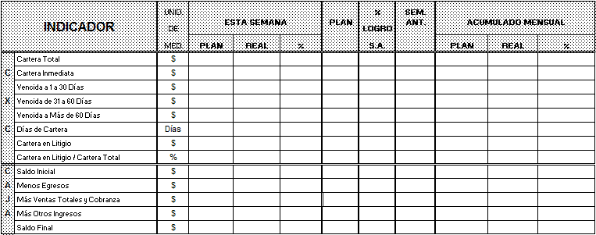
Objetivos de cobranza
Y caja general

